Slide 1
Recredenciamento Institucional
Departamento de Avaliação Institucional – DAI – Prodi – Reitoria
09/07/2024

Slide 2
RECREDENCIAMENTO INSTITUCIONAL
Apresentação do processo de recredenciamento
Fundamentação Legal e Normativa
Etapas do Processo
Atores do Processo
Desafios e Demandas
Cronograma de Reuniões do GT

Slide 3
GESTORES
RECREDENCIAMENTO INSTITUCIONAL
GESTORES
RECREDENCIAMENTO IFRS
DOCENTES
TAEs
DISCENTES

Slide 4
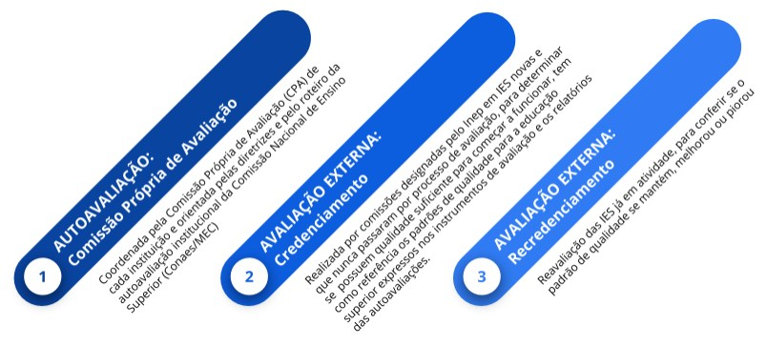
AVALIAÇÃO INSTITUCIONAL

Slide 5
FUNDAMENTAÇÃO LEGAL E NORMATIVA (PRINCIPAIS DOCUMENTOS):
Constituição da República Federativa do Brasil de 1988, Capítulo III, Seção I (arts. 205 a 214).
Lei nº 9.394, de 20 de dezembro de 1996 (Lei de Diretrizes e Bases da Educação Nacional) e suas alterações.
Lei nº 10.861, de 14 de abril de 2004 (Institui o Sistema Nacional de Avaliação da Educação Superior – SINAES e dá outras providências).
Decreto nº 9.235, de 15 de dezembro de 2017 (Dispõe sobre o exercício das funções de regulação, supervisão e avaliação das instituições de educação superior e dos cursos superiores de graduação e de pós-graduação no sistema federal de ensino)

Slide 6
FUNDAMENTAÇÃO LEGAL E NORMATIVA (PRINCIPAIS DOCUMENTOS):
FUNDAMENTAÇÃO LEGAL E NORMATIVA (PRINCIPAIS DOCUMENTOS):
Portaria Normativa nº 20, de 21 de dezembro de 2017 (Dispõe sobre os procedimentos e o padrão decisório dos processos de credenciamento, recredenciamento, autorização, reconhecimento e renovação de reconhecimento de cursos superiores, bem como seus aditamentos, nas modalidades presencial e a distância, das instituições de educação superior do sistema federal de ensino).
Portaria Normativa nº 23, de 21 de dezembro de 2017 (Dispõe sobre o fluxo dos processos de credenciamento e recredenciamento de instituições de educação superior e de autorização, reconhecimento e renovação de reconhecimento de cursos superiores, bem como seus aditamentos).

Slide 7
FUNDAMENTAÇÃO LEGAL E NORMATIVA (PRINCIPAIS DOCUMENTOS):
Portaria nº 840, de 24 de agosto de 2018 (Dispõe sobre os procedimentos de competência do Instituto Nacional de Estudos e Pesquisas Educacionais Anísio Teixeira referentes à avaliação de instituições de educação superior, de cursos de graduação e de desempenho acadêmico de estudantes).
Portaria nº 265, de 27 de junho de 2022 (Regulamenta a Avaliação Externa Virtual in Loco no âmbito das visitas por comissões de especialistas para avaliação externa de Instituições de Educação Superior e cursos de graduação, no bojo do Sistema Nacional de Avaliação da Educação Superior (Sinaes), e da avaliação das Escolas de Governo.)

Slide 8
FUNDAMENTAÇÃO LEGAL E NORMATIVA (PRINCIPAIS DOCUMENTOS):
Portaria Normativa nº 1, de 03 de Janeiro de 2017. Estabelece os prazos de validade para atos regulatórios de credenciamento e recredenciamento das Instituições de Educação Superior.

Slide 9
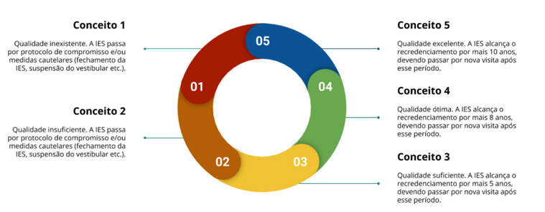
FUNDAMENTAÇÃO LEGAL E NORMATIVA (PRINCIPAIS DOCUMENTOS):

Slide 10
RECREDENCIAMENTO INSTITUCIONAL - SITUAÇÃO IFRS

Slide 11
RECREDENCIAMENTO INSTITUCIONAL - SITUAÇÃO IFRS

Slide 12
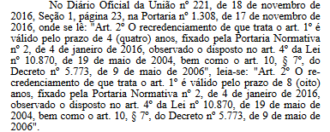
RECREDENCIAMENTO INSTITUCIONAL - SITUAÇÃO IFRS
RECREDENCIAMENTO EAD - SITUAÇÃO IFRS

Slide 13
FUNDAMENTAÇÃO LEGAL E NORMATIVA (PRINCIPAIS DOCUMENTOS):
Resolução CNE/CP nº 3, de 13 de maio de 2024. (Define diretrizes orientadoras aos sistemas de ensino, instituições e redes escolares, públicas, privadas, comunitárias e confessionais, para a retomada segura das aulas na Educação Básica e na Educação Superior em razão do estado de calamidade pública causado pelos eventos climáticos no estado do Rio Grande do Sul.)

Slide 14
FUNDAMENTAÇÃO LEGAL E NORMATIVA (PRINCIPAIS DOCUMENTOS):
Portaria Conjunta SERES/MEC/INEP nº 1, de 20 de maio de 2024. (Dispõe sobre a suspensão de prazos de avaliação in loco, de supervisão e de regulação para as Instituições de Educação Superior do sistema federal de ensino afetadas pelos eventos climáticos no território do Estado do Rio Grande do Sul)

Slide 15
ATORES DO PROCESSO DE RECREDENCIAMENTO
IFRS – Instituto Federal de Educação Ciência e Tecnologia do Rio Grande do Sul;
SERES – Secretaria de Regulação e Supervisão da Educação Superior do Ministério da Educação;
INEP – Instituto Nacional de Estudos e Pesquisas Educacionais Anísio Teixeira;
CTAA – Comissão Técnica de Acompanhamento da Avaliação;
CNE – Conselho Nacional da Educação;
GABINETE DO MINISTRO – Gabinete do Ministro da Educação.

Slide 16
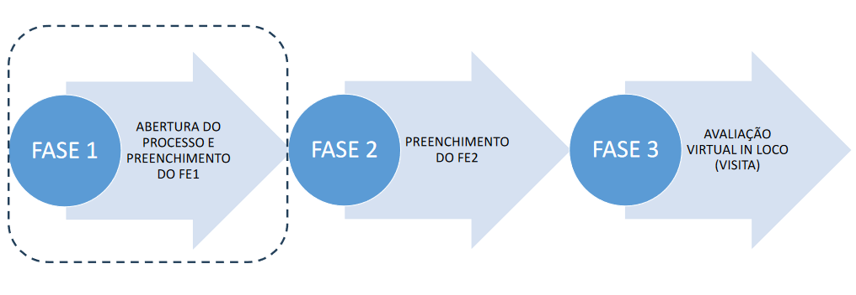
ETAPAS DO PROCESSO

Slide 17
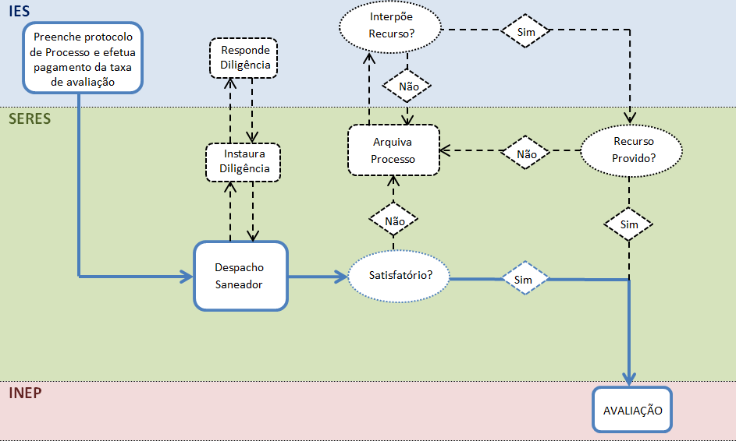
ETAPAS DO PROCESSO

Slide 18
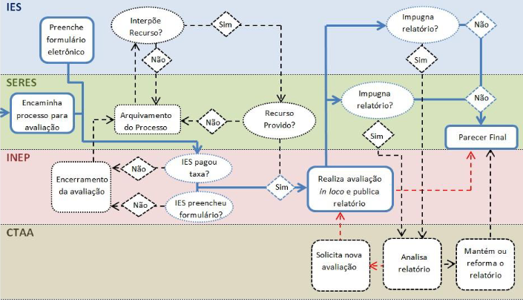
ETAPAS DO PROCESSO

Slide 19
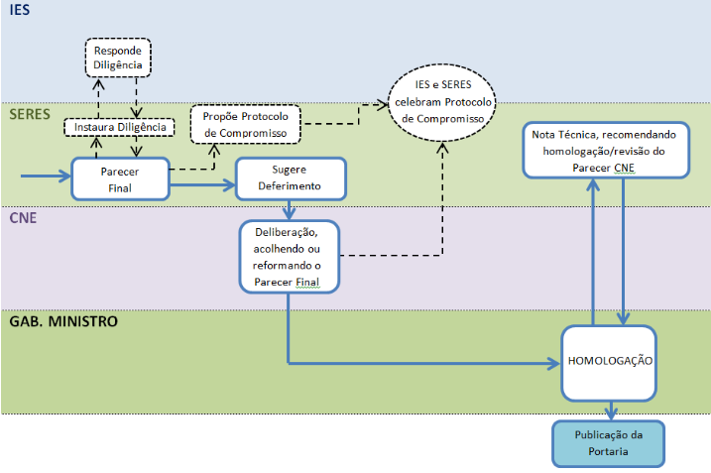
ETAPAS DO PROCESSO

Slide 20
CRONOGRAMA
AÇÃO | PERÍODO | RESPONSÁVEL
Atualização e-MEC - Instalações físicas e equipamentos (por campus) | Maio a Dezembro de 2024 | Campi/Equipe DAI
Cadastro e atualização do corpo docente | Maio a Dezembro de 2024 | Campi/DGP/Equipe DAI
FASE 1 – SECRETARIA – DESPACHO SANEADOR
Portaria do processo de recredenciamento | Junho de 2024 | Gabinete
Reunião do DAI com a comissão – orientação sobre o processo de recredenciamento e sobre o FE1 | Julho de 2024 | DAI/Comissão
Elaboração do FE1 – PDI e Documentação IFRS/Financeiro | Julho a Outubro de 2024 | DAI/Pró-reitorias
Revisão Texto do FE1 | Fevereiro de 2025 | DAI/Pró-reitorias
Data de abertura do processo no e-MEC com a inserção das informações | Abril de 2025 | DAI
Data de fechamento do processo | Abril de 2025 | DAI

Slide 21
CRONOGRAMA
AÇÃO | PERÍODO | RESPONSÁVEL
FASE 2 – INEP - AVALIAÇÃO
Reunião da comissão para orientação do DAI quanto ao FE2 de Recredenciamento | Outubro de 2024 | DAI/Prodi e comissão
Início do preenchimento do FE2 | Novembro de 2024 | DAI/Pró-reitorias
Relato Institucional | Dezembro de 2024 | DAI/Pró-reitorias
Prazo final para o preenchimento do FE2 | A definir | DAI/Pró-reitorias
Aguardar o Inep abrir o FE2, para a atualização das informações, antes de inserir no sistema. Atualizar o corpo docente. Reunir documentação e evidências que comprovem o que foi informado no FE2.

Slide 22
CRONOGRAMA
AÇÃO | PERÍODO | RESPONSÁVEL
FASE 3 - AVALIAÇÃO IN LOCO VIRTUAL
Assessoria do DAI referente à organização, no drive, dos documentos, evidências e do roteiro da visita às instalações | Após o preenchimento do FE2 | DAI/Comissão
Contato com os avaliadores – confirmação da agenda de trabalhos e inserção do PDI | Aguardar contato da comissão Ponto focal (PI) | DAI
Organização dos representantes da instituição que vão participar das reuniões | Cfe. Agenda de reuniões | DAI
Acompanhamento de toda a visita de avaliação | Visita às instalações Campus BG | DAI
Inserir no e-Mec a avaliação dos avaliadores | Após término da visita | PI
Receber e encaminhar o Relatório de Avaliação | 5 dias após término da visita | PI
Impugnar ou não impugnar o relatório de avaliação | Até 30 dias após a visita | PI

Slide 23
FASE 1 - RECREDENCIAMENTO INSTITUCIONAL - ELABORAÇÃO FE 1
Nº | ETAPA | RESPONSÁVEIS
1 | Perfil Institucional | PRODI
2 | Projeto Pedagógico | PROEN / PRODI
3 | Implantação e desenvolvimento da Instituição – Programa de Abertura de Cursos de Graduação | PROEN / PRODI
4 | Implantação e desenvolvimento da Instituição – Programa de Abertura de Cursos de Pós-graduação e Extensão | PROPPI / PROEX / PRODI
5 | Organização Didático Pedagógica da Instituição | PROEN / PRODI
6 | Perfil do corpo docente e Técnico Administrativo | DGP / PRODI
7 | Organização Administrativa da Instituição | PROEN / PROEX /PRODI
8 | Infraestrutura e Instalações Acadêmicas | PROAD / PROEN / PRODI
9 | Atendimento de pessoas com necessidades especiais | PROEN / PRODI
10 | Ato autorizativo anterior | PRODI
11 | Demonstrativo de Capacidade e sustentabilidade financeira | PROAD / PRODI
12 | Outros | PRODI

Slide 24
FASE 1 - RECREDENCIAMENTO INSTITUCIONAL - ELABORAÇÃO FE 1
Nº | DOCUMENTOS | RESPONSÁVEIS
13 | Situação Legal | PROAD / PRODI
14 | Regularidade Fiscal | PROAD / PRODI
15 | Demonstração de patrimônio | PROAD / PRODI
16 | Texto do Regimento/Estatuto | PRODI

Slide 25
FASE 1 - RECREDENCIAMENTO EAD - ELABORAÇÃO FE 1
Nº | ETAPA | RESPONSÁVEIS
1 | Perfil Institucional | PRODI
2 | Projeto Pedagógico | PROEN / PRODI
3 | Implantação e desenvolvimento da Instituição – Programa de Abertura de Cursos de Graduação | PROEN / PRODI
4 | Implantação e desenvolvimento da Instituição – Programa de Abertura de Cursos de Pós-graduação e Extensão | PROPPI / PROEX / PRODI
5 | Organização Didático Pedagógica da Instituição | PROEN / PRODI
6 | Perfil do corpo docente | DGP / PRODI
7 | Perfil do corpo Técnico Administrativo | DGP / PRODI
8 | Perfil dos tutores | DGP / PROEN / PROD
9 | Ato autorizativo anterior | PRODI
10 | Organização Administrativa da Instituição | PROEN / PROEX /PRODI
11 | Infraestrutura e Instalações Acadêmicas | PROAD / PROEN / PRODI
12 | Atendimento de pessoas com necessidades especiais | PROEN / PRODI
13 | Demonstrativo de Capacidade e sustentabilidade financeira | PROAD / PRODI
14 | Outros | PRODI

Slide 26
FASE 1 - RECREDENCIAMENTO EAD - ELABORAÇÃO FE 1
Nº | DOCUMENTOS | RESPONSÁVEIS
15 | Situação Legal | PROAD / PRODI
16 | Regularidade Fiscal | PROAD / PRODI
17 | Demonstração de patrimônio | PROAD / PRODI
18 | Texto do Regimento/Estatuto | PRODI

Slide 27
FASE 1 - ELABORAÇÃO FE 1
Documento referência: PDI 2024-2028
8.000 caracteres em cada tópico

Slide 28
DESAFIOS E DEMANDAS
Tamanho, pluralidade e estrutura multicampi
Desconhecimento de parte da comunidade acadêmica acerca dos processos regulatórios
Necessidade de ampla campanha de sensibilização / mobilização junto aos gestores e comunidade acadêmica
Criação de um site / aba do recredenciamento
Evento Institucional Recredenciamento (1º semestre de 2025)
Apoio à estrutura da CPA
Painel de avaliação institucional / autoavaliação

Slide 29
DESAFIOS E DEMANDAS
Encaminhar ao CONSUP matérias de deliberação relacionadas ao recredenciamento (PPI, Políticas, Resoluções, Regimentos …)
Revisar os documentos para adequação ao instrumento de avaliação
Providenciar as documentações necessárias no âmbito dos setores ligados ao GT
Apoio das Pró-reitorias e setores ligados ao GT na elaboração / revisão dos documentos
Reunião específica com a Pró-reitoria / setor
Consolidação das informações e documentações

Slide 30
FASE 2
EIXOS | DIMENSÕES | Nº DE INDICADORES | PESO
I – Planejamento e Avaliação Institucional | Planejamento e avaliação | 5 | 10
II – Desenvolvimento Institucional | Missão e Plano de Desenvolvimento Institucional Responsabilidade Social da Instituição | 7 | 30
III – Políticas Acadêmicas | Políticas para o Ensino, a Pesquisa e Extensão Comunicação com a sociedade Política de atendimento aos discentes | 12 | 10
IV – Políticas de Gestão | Políticas de pessoal Organização e gestão da instituição Sustentabilidade financeira | 8 | 20
V – Infraestrutura | Infraestrutura física | 18 | 30
Total |  | 50 | 100

Slide 31
CRONOGRAMA DE REUNIÕES
09 de julho
07 de agosto
04 de setembro
02 de outubro
06 de novembro
04 de dezembro

Slide 32
Dúvidas:
recredenciamentoifrs@ifrs.edu.br

